Slide 1




Märgalaviljeluse väljakutsed
Jüri-Ott Salm
SA Eestimaa Looduse Fond
2.10.2023

Slide 2
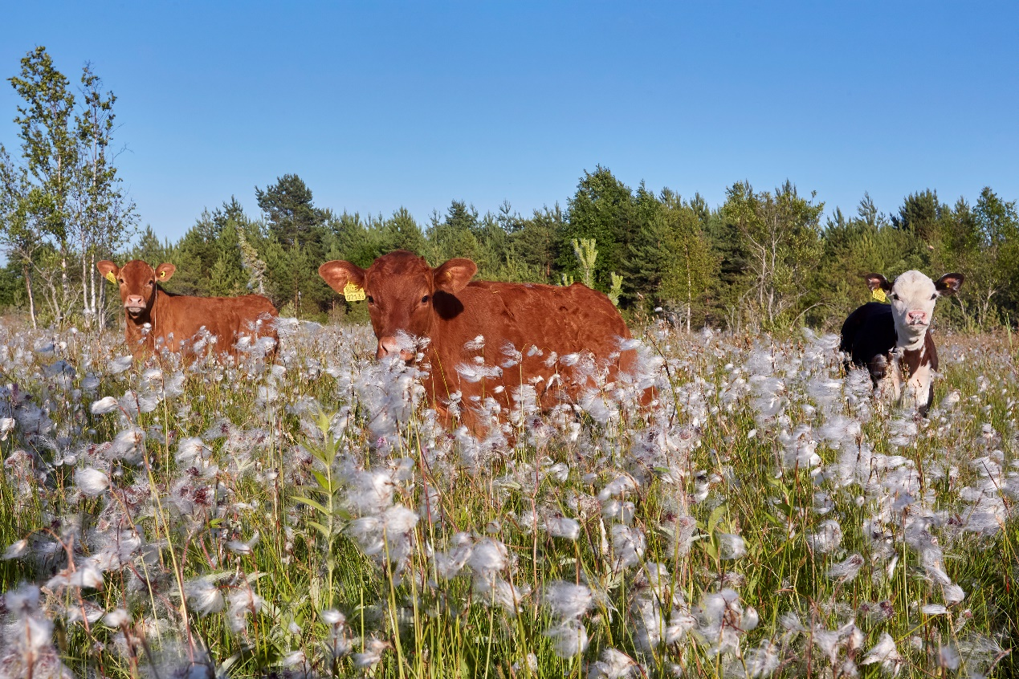
Märgalaviljelus on märgade turbaalade põllumajanduslik või metsanduslik kasutamine. Märgalaviljeluse üheks eesmärgiks on võimaldada selliste märgadele turbaaladele omaste ökosüsteemi teenuste taastamist ja säilitamist, nagu süsiniku sidumine ja ladustamine, vee ning toitainete talletamine kui ka kohaliku kliima jahutamine ning elupaiga pakkumine haruldastele liikidele. Märgalaviljelus tooks kaasa paradigma vahetuse põllumajanduses - kuivendamise asemel kasutataks turbaalasid alaliselt märgades tingimustes, kus nõnda säilib ka ladestunud turvas.
Pildistatud 22.06.2013 Noarootsis, Silma looduskaitsealal,
Vööla mere lähedusse jääval karjamaal. Foto: A.Ader
Notes:
Villpeade vahel näen soopihla, mitut liiki
tarnasid ja mõned käpad on seal samuti peidus.

Slide 3
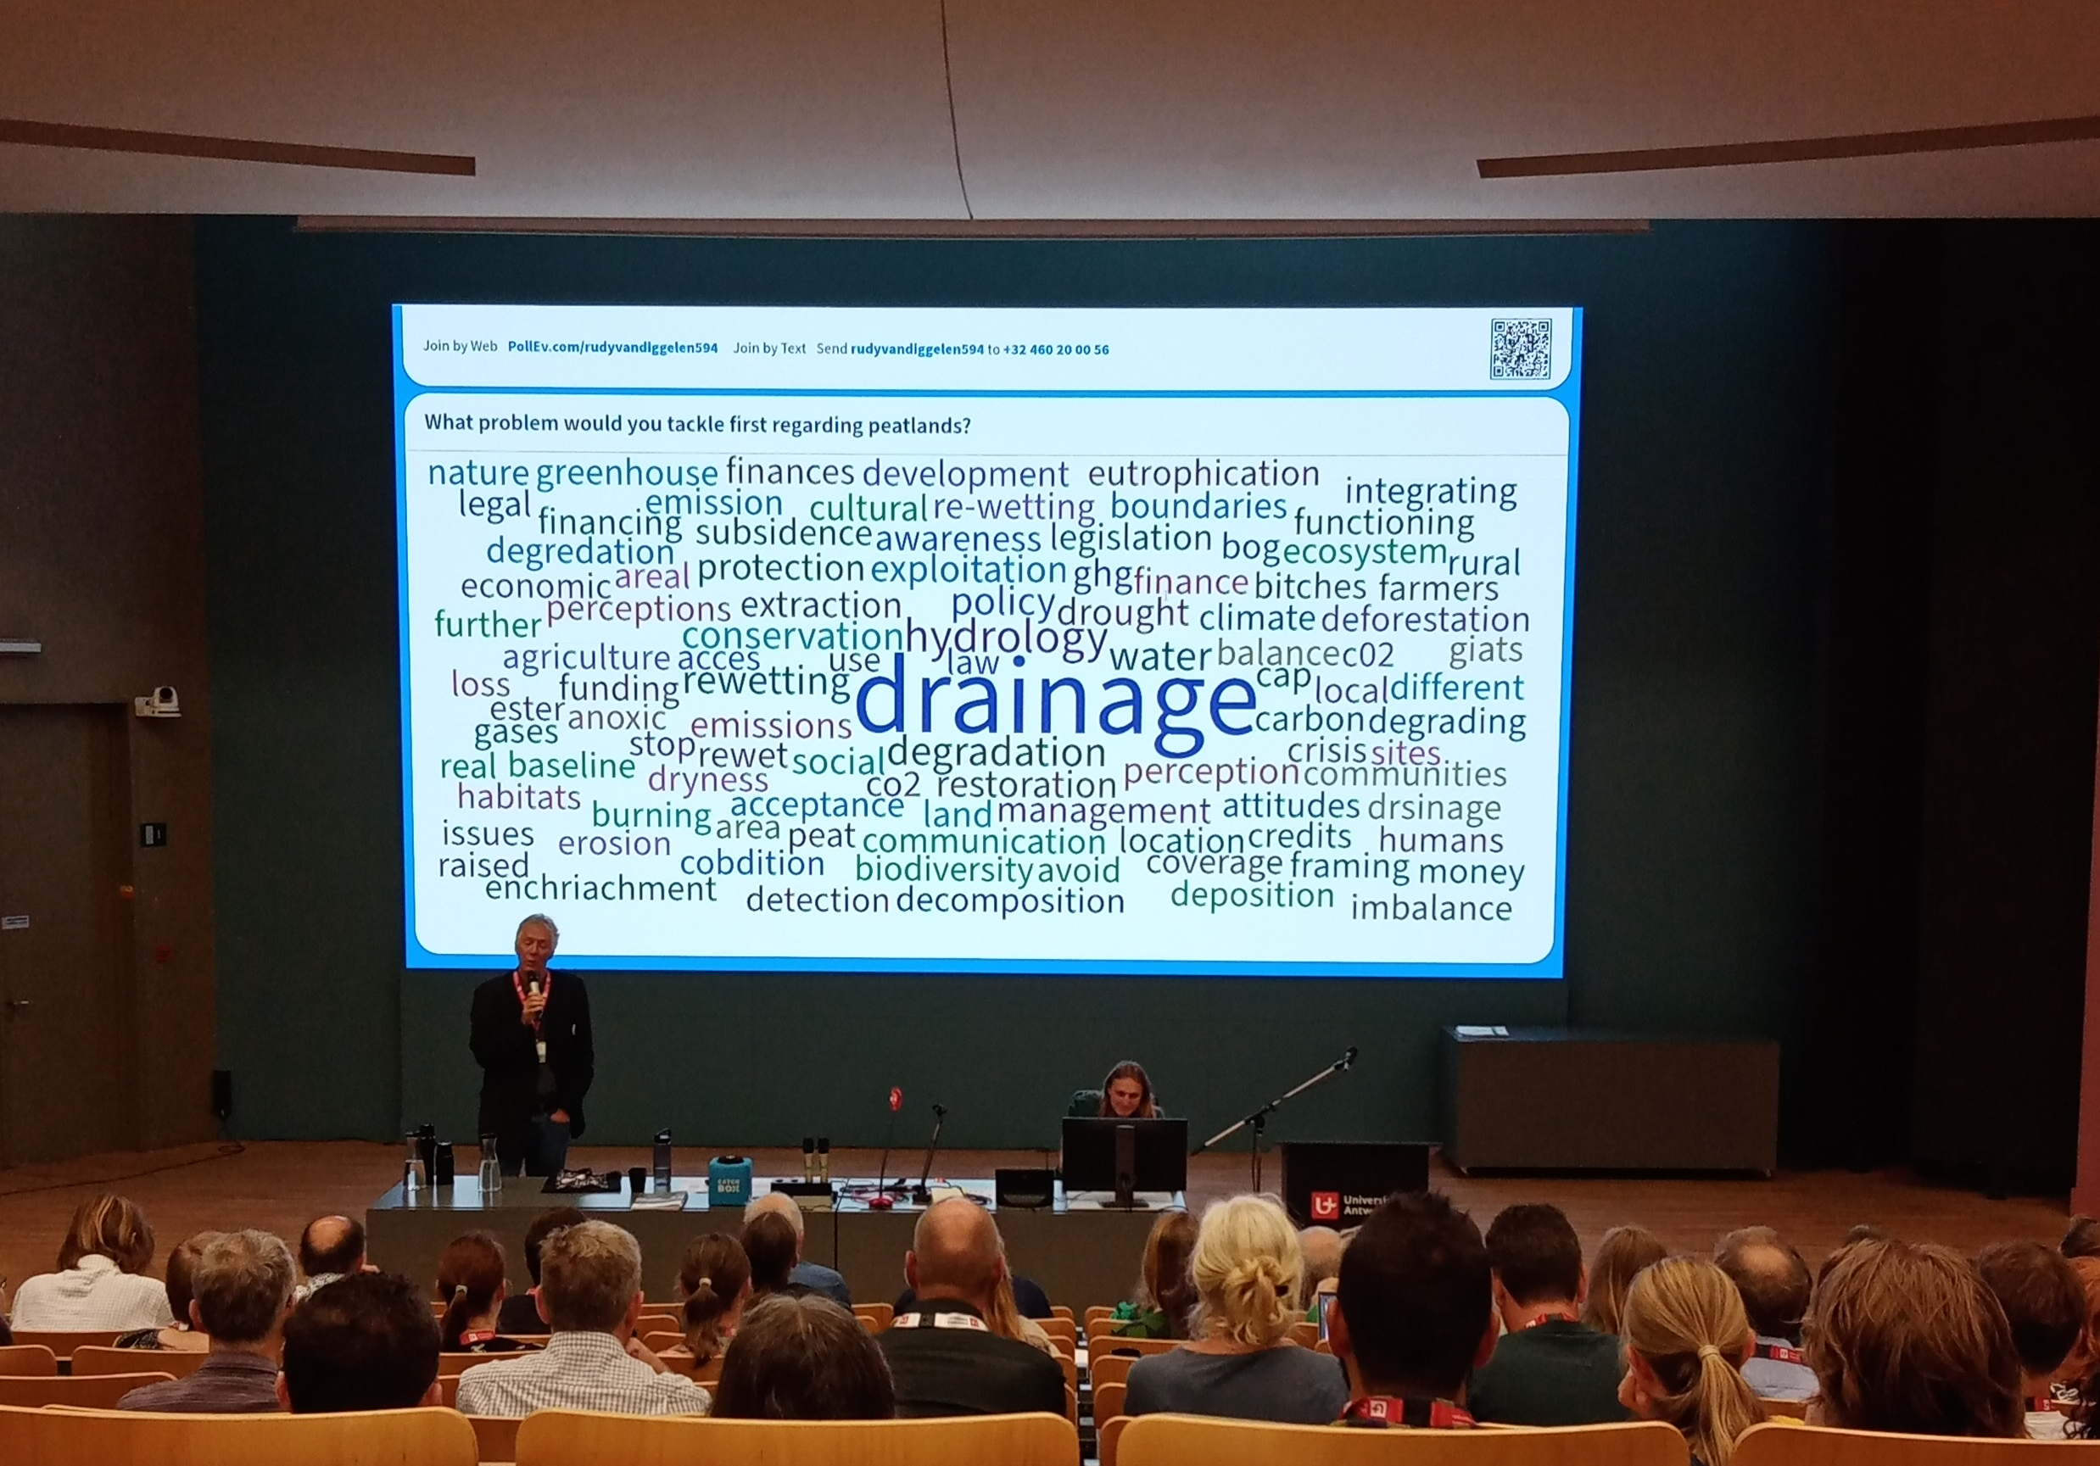

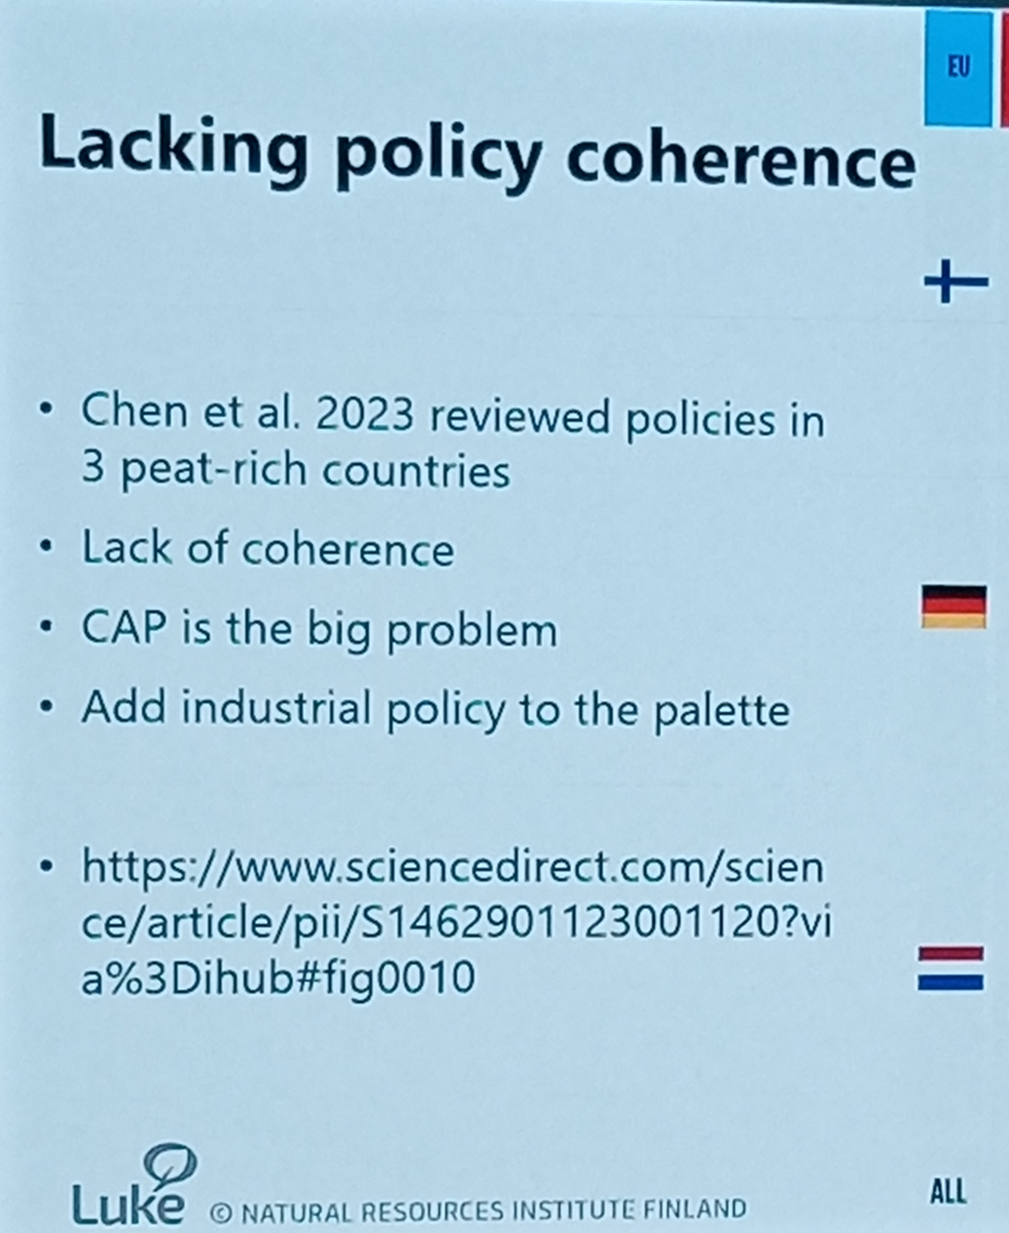

Slide 4
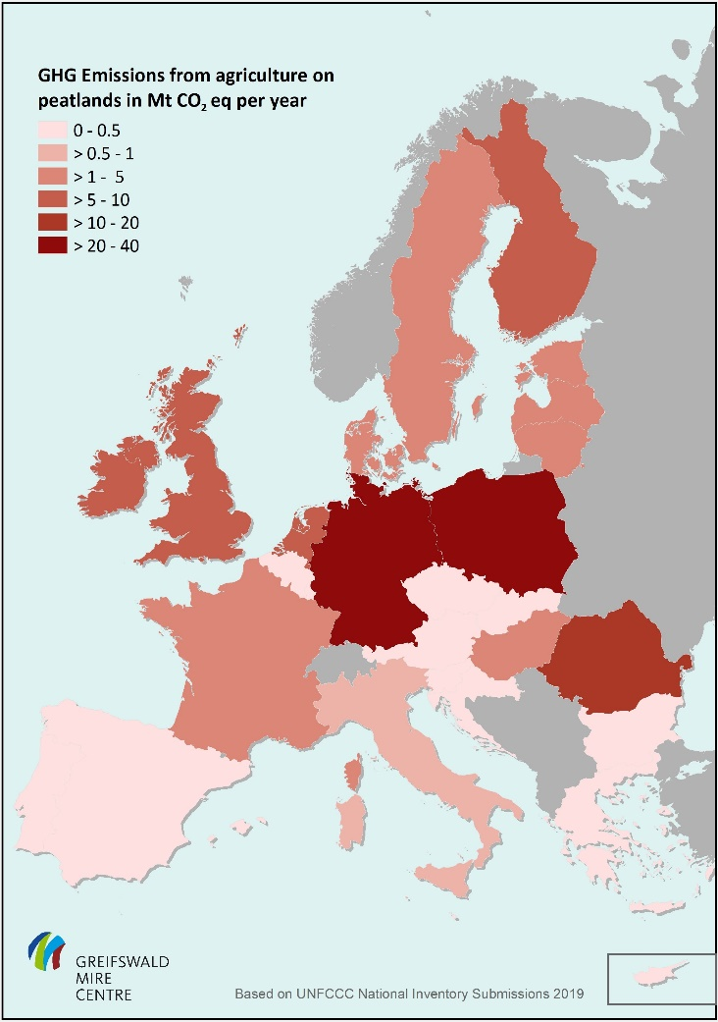
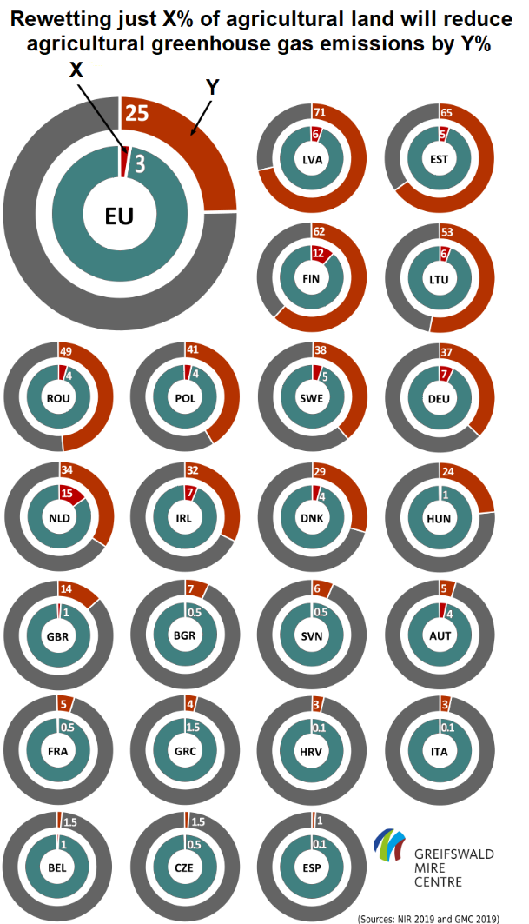
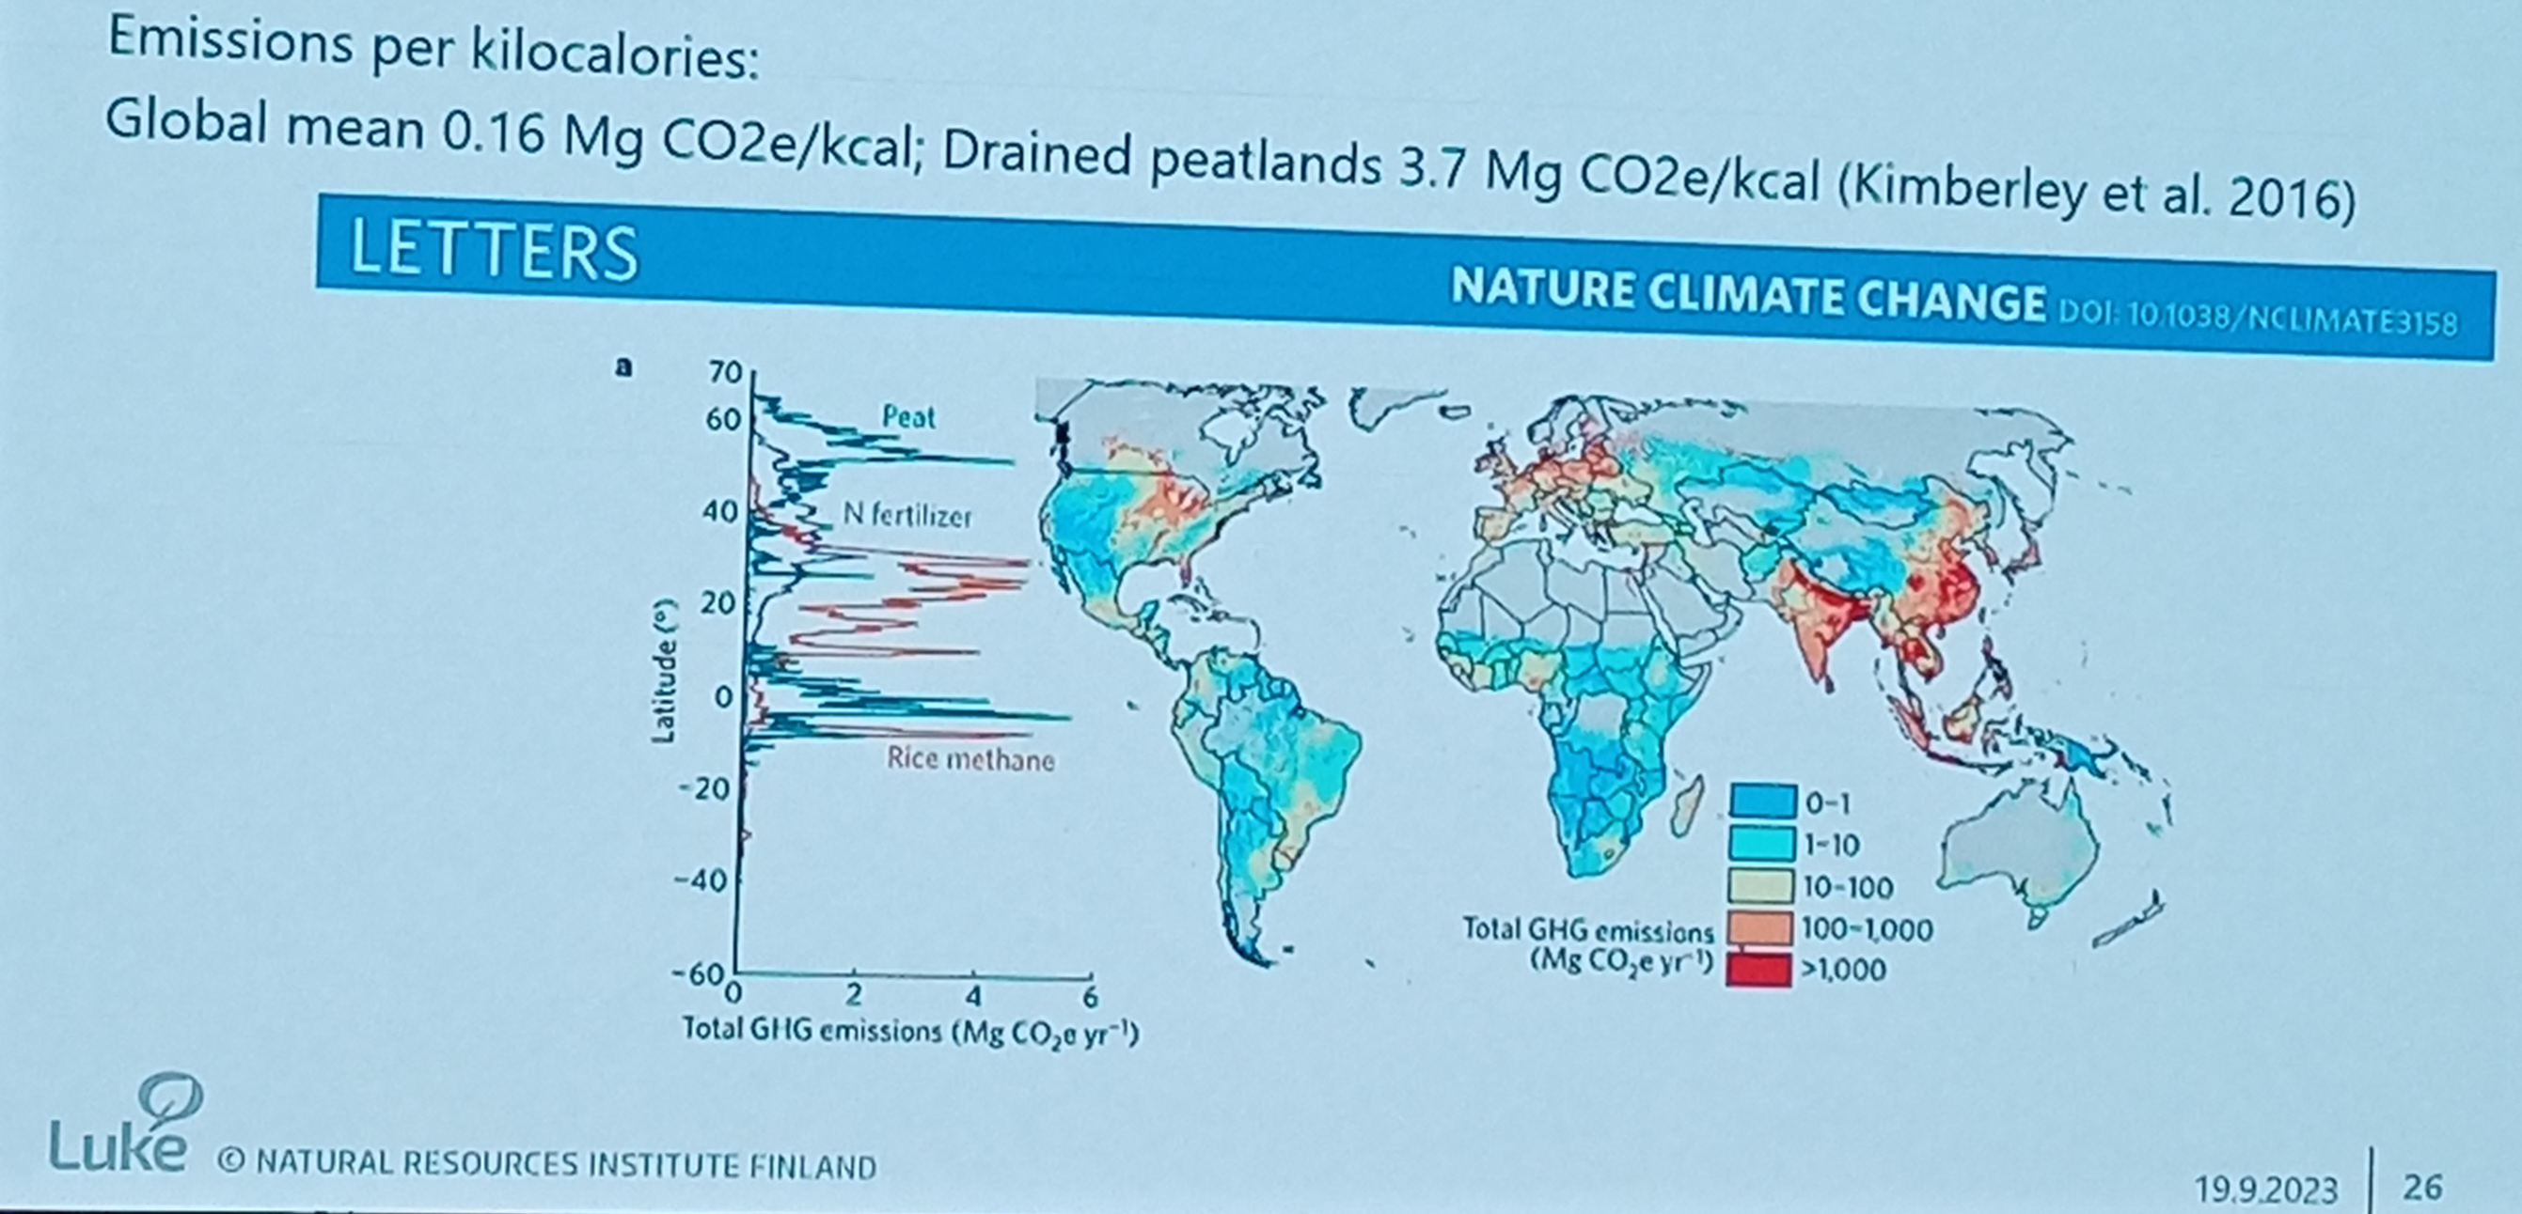
Vastus 11 organisatsioonile: kliimaeesmärkide täitmisel peame otsima tasakaalu
28.10.2022
Vastuskirjale allkirja andnud maaeluminister Urmas Kruuse ütles, et kliimaeesmärkide täimisel tuleb silmas pidada põllumajanduse konkurentsivõimet ja toidujulgeoleku säilitamist. „Samas tuleb rakendada taastava põllumajanduse, märgalaviljeluse ja maaharimispraktikaid, mis suurendavad süsiniku sidumist mullas, ning uurida, kuidas praktikate muutus saab aidata kaasa põllumajandussektori konkurentsivõimele,“ tõdes ta.
Põllumajanduslikus kasutuses olevatelt
turvasmuldadelt pärinev heide (CO_{2ekv})
Protsent maast, kus veerežiim taastada (keskmine ring: 5%) vähendamaks põllumajandusega seotud emissioone (väline ring: 65%)
Notes:
Olukord, mida peaks muutma

Slide 5
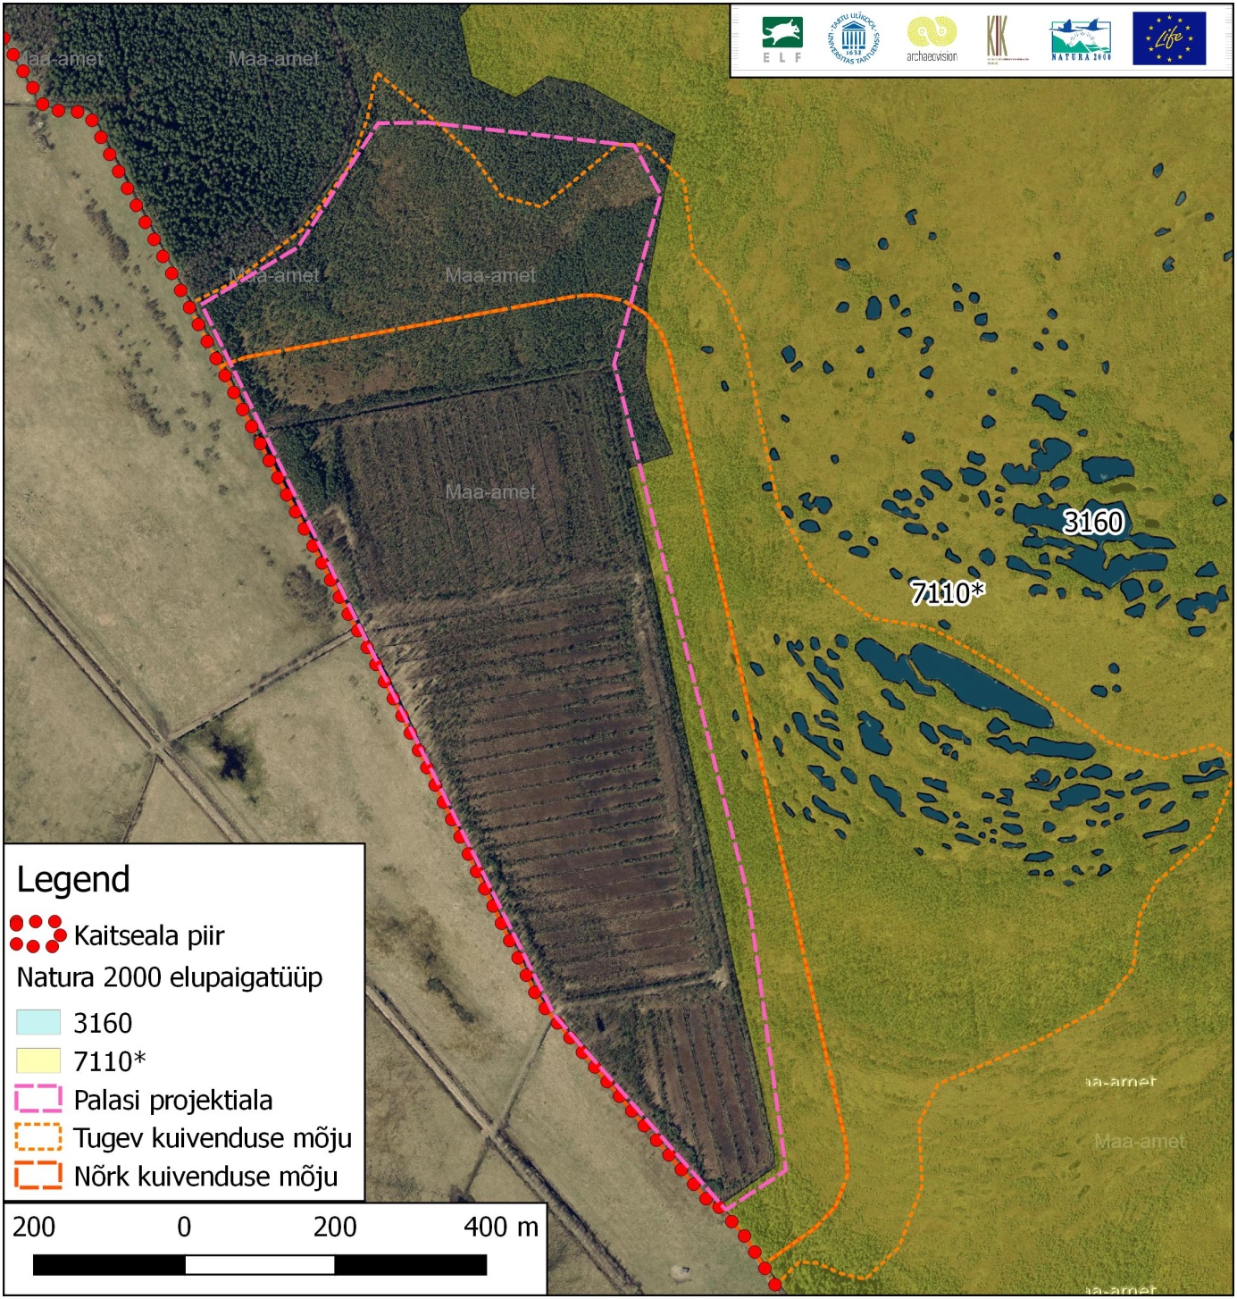
Aastane CO₂ heide (tonni ha)
turvasmuldadelt
IPCC 2014 (I), Keskkonnaministeerium 2023 (K), Salm jt 2012 (S), Wilson jt 2016 (W)
Kuivendatud metsamaa (K)
2.5 (1.5 – 7.0) t
Vee erosion DOC (I)
1.1 (0.7 – 1.7) t
Looduslik või taastatud soo (W)
-1.05 (-2.8 – +6.3)
Mahajäetud turbakaevandus (S)
6.8 (2.5 – 15.9) t
Rohumaa (K)
0.9 t ± 90%
Põllumaa (K)
18.4 t ± 90%
Vee erosion DOC (W)
0.6 (0.2 – 1.3) t
Soome EF rohumaadelt 12.9 t CO2 ja põllumaadelt 30 t CO2.
Notes:
Soome EF rohumaadelt 12.9 t CO2.

Slide 6
Günther, A., Barthelmes, A., Huth, V. et al. Prompt rewetting of drained peatlands reduces climate warming despite methane emissions. Nat Commun 11, 1644 (2020). https://doi.org/10.1038/s41467-020-15499-z

Slide 7
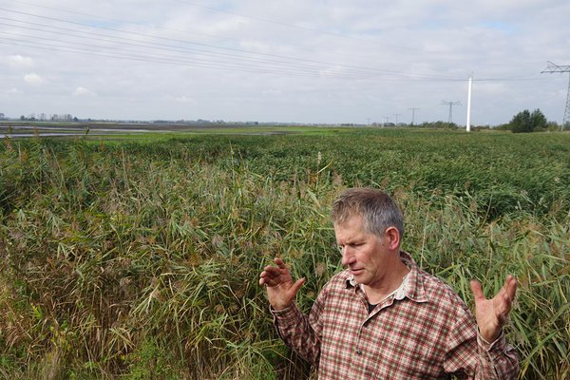

Slide 8
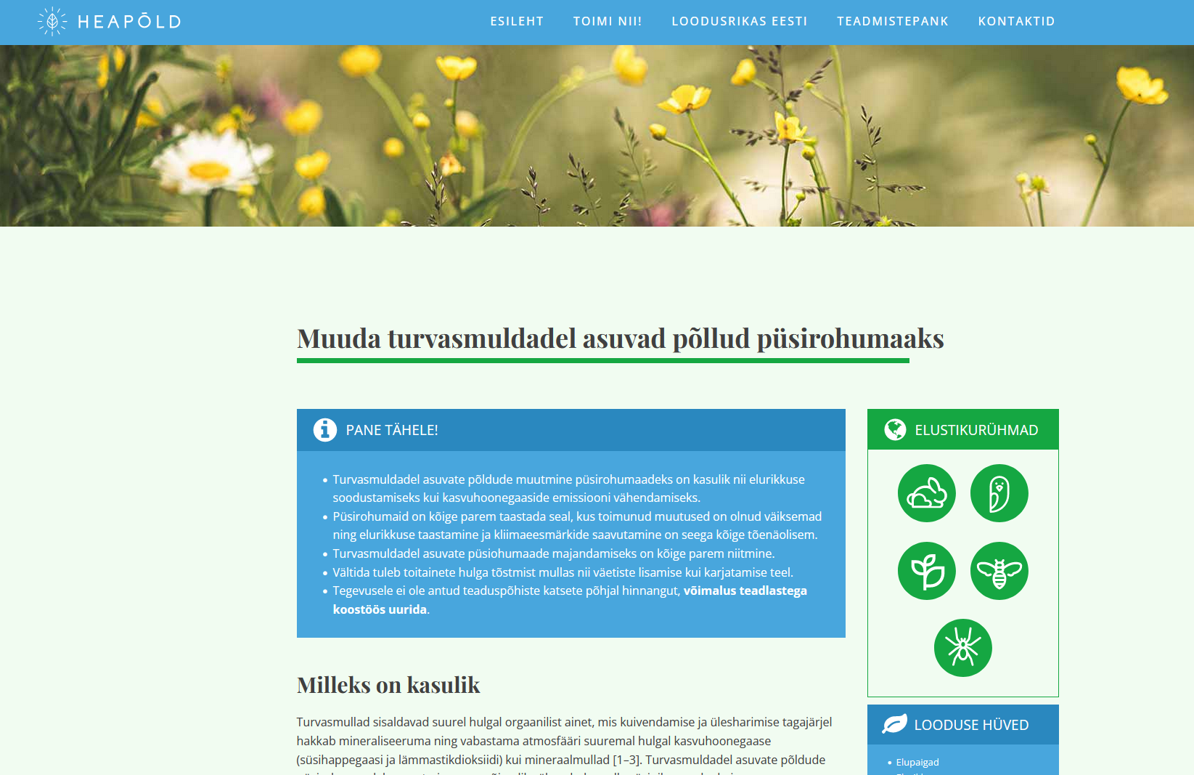

Slide 9
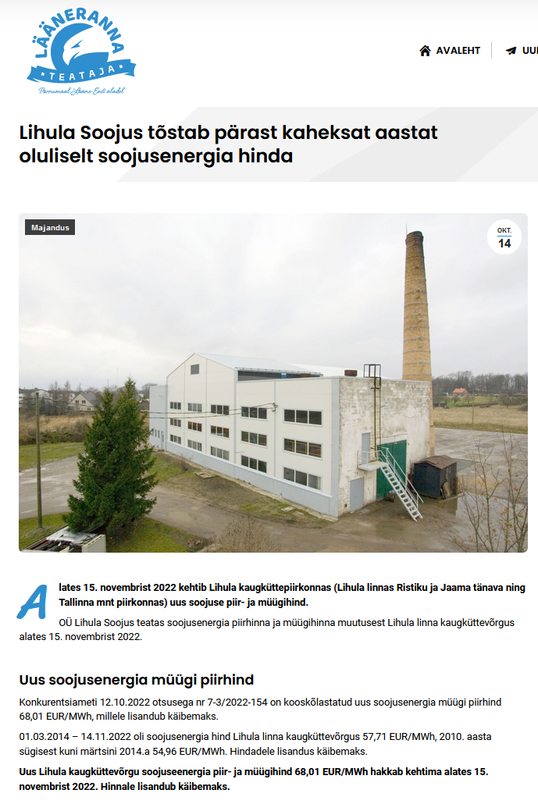
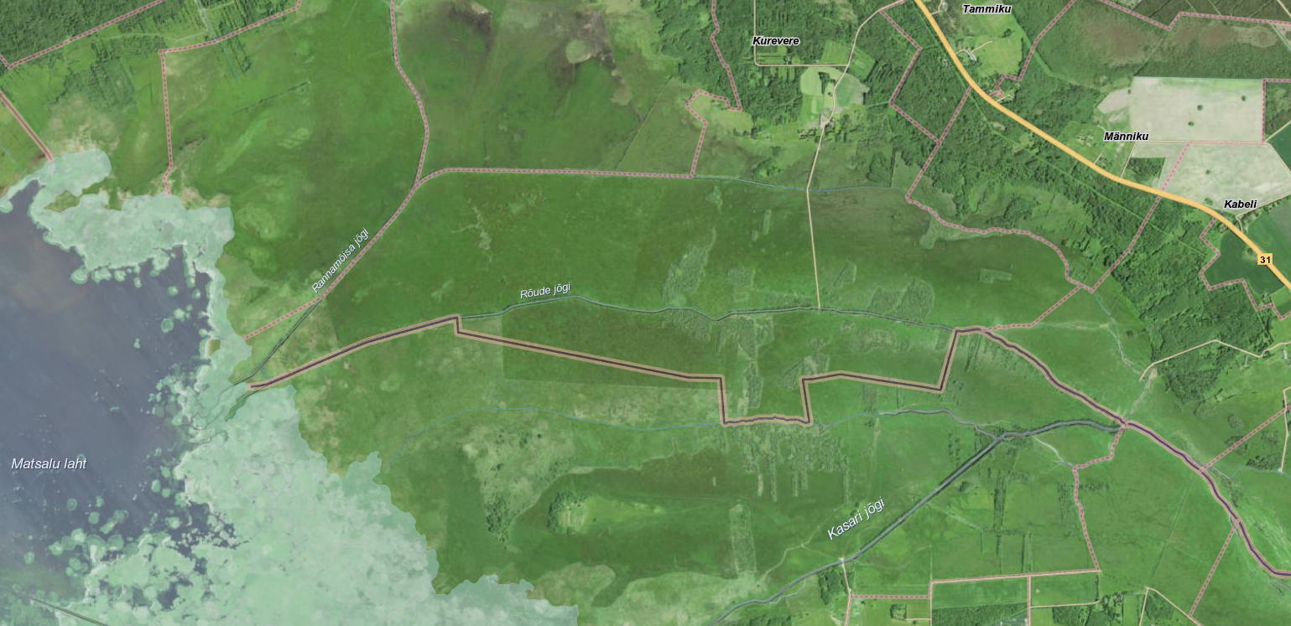

Slide 10
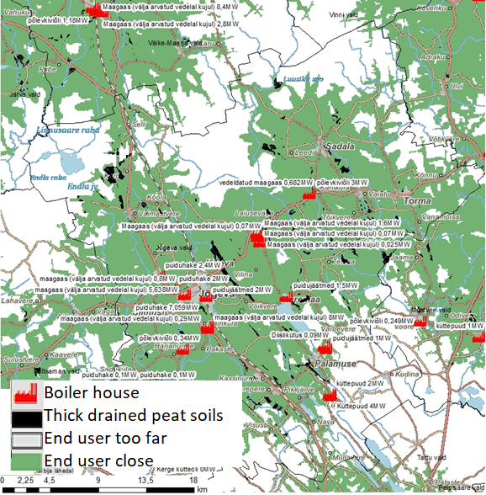
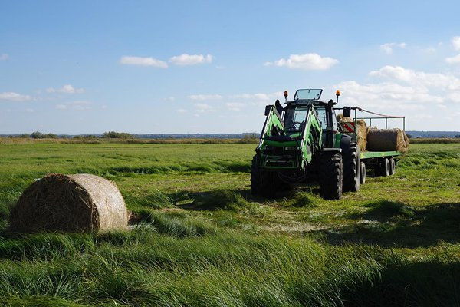
Võimalik biomassi kasutus. K. Piirimäe 2019
Notes:
In Estonia the theoretical production of grass biomass in Estonia is estimated 2.2 mio. t dry matter and only 1/3 of this is used (based on data from 2015) – this could frustrate paludiculture on wet meadows which are remote, with complicated access, and may have lower yield than on drained agricultural sites . Another obstacle is the traditional orientation of Estonian biomass based energy companies on the combustion of wood in boilers. The forestry sector is well developed in Estonia and fuelwood a plentiful resource. But growing demand due national policies to fulfil quotas of the EU Renewable Energy Directive (RED) for wood is leading to unsustainable management of forest land and standing stock of forests is estimated to decrease and forest land in Estonia is estimated to turn to carbon source instead of sink within next decade
A success story is Lihula heating plant which ismainly powered with hay from moist and wet river valley meadows (1 000 t) and wood chips (200 t) (see Box 4, in section I Genral part) . Lihula heating plant runs since has an energy performance of 1 MW and fuel costs per tonne of13 € (hay) and 19 € (wood chips). Still, companies and industry associations which were interviewed replied that there are conditions which could not be met easily or without public support: price should be compatible with wood materials (what the Lihula case successfully demonstrates) and continuous availability biomass (which is a challenge for Lihula due to problems in biomass harvest). There is public funding (Environmental Investment Centre) for investments but projects applied so far are only for wood biomass.
https://www.kik.ee/et/toetatav-tegevus/efektiivne-soojusenergia-tootmine-ja-ulekanne (in Estonian)

Slide 11
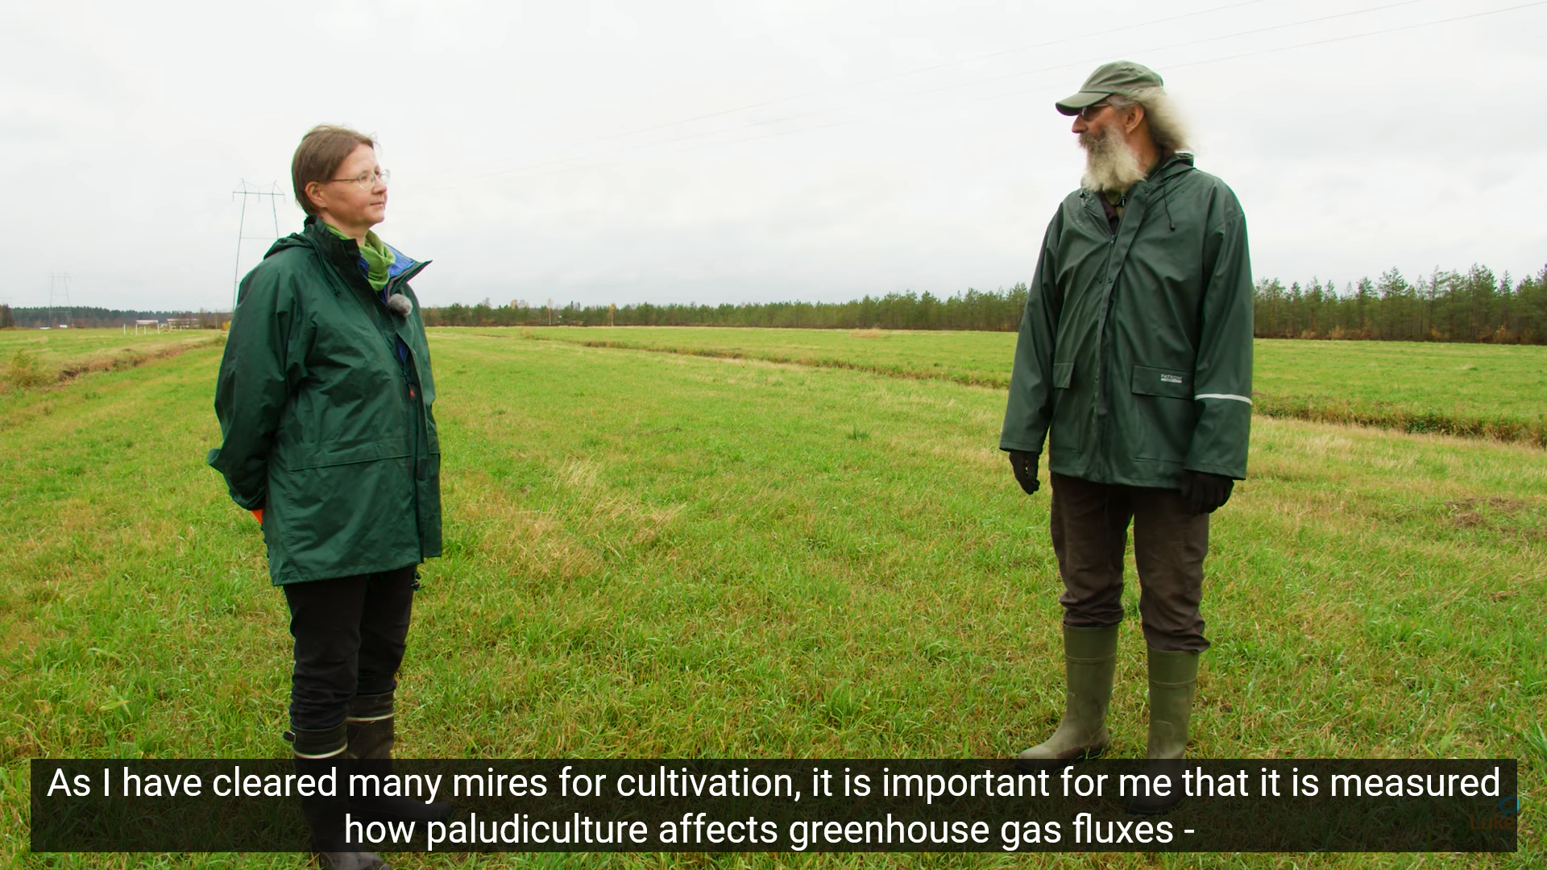
Päiderookasvatus Soomes. www.youtube.com/watch?v=mpxM05HisOU

Slide 12
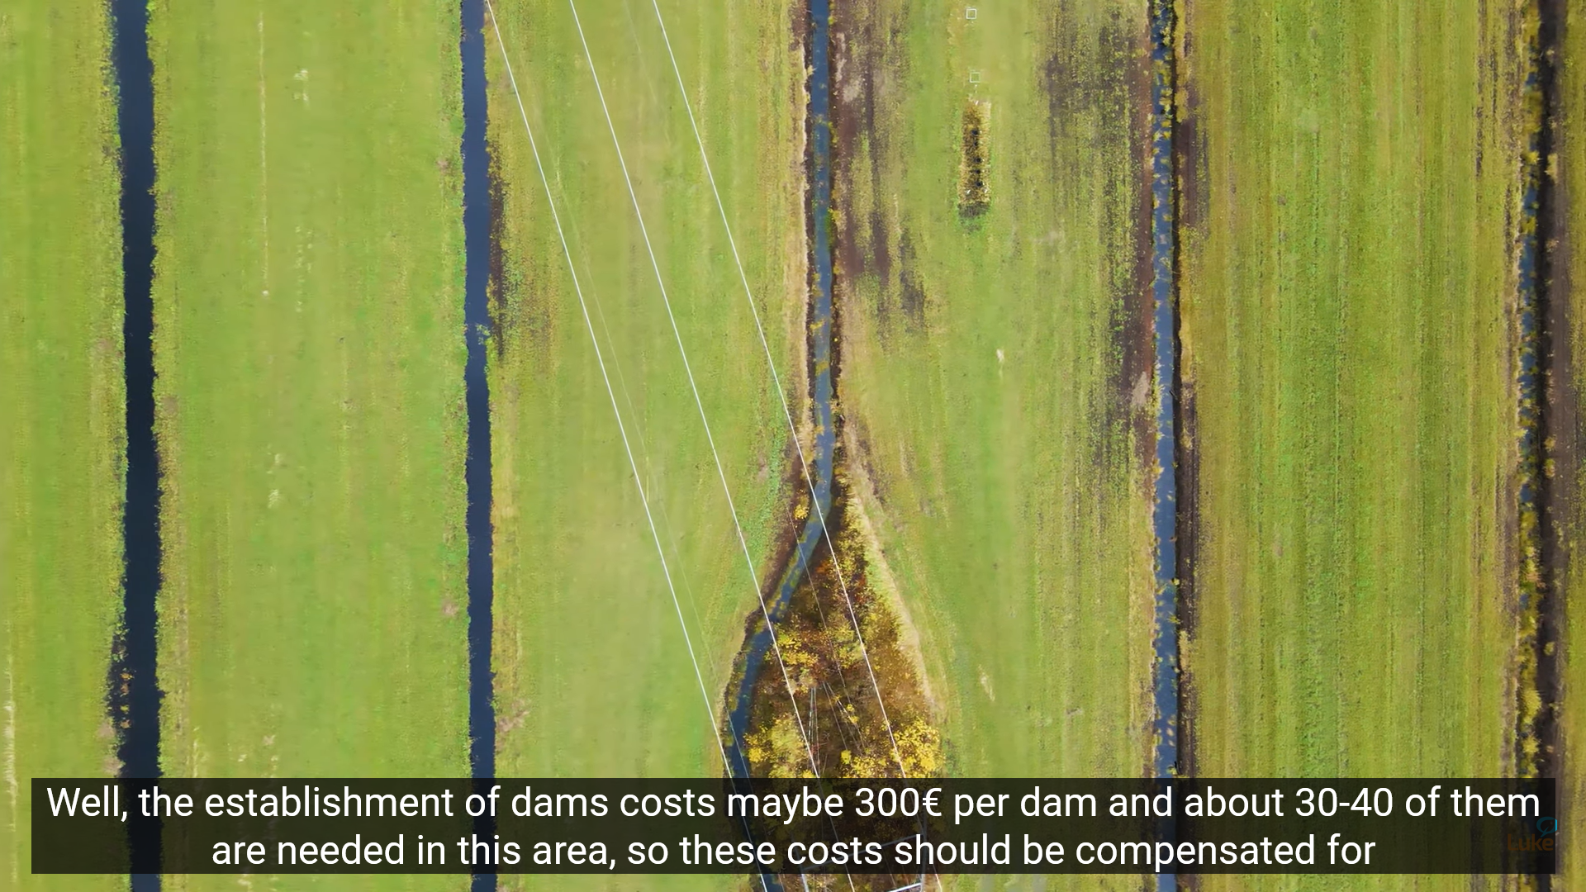
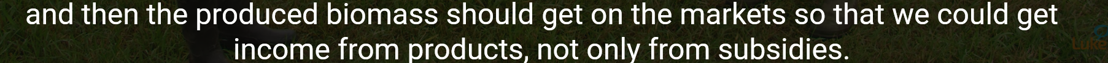
Päiderookasvatus Soomes. www.youtube.com/watch?v=mpxM05HisOU

Slide 13
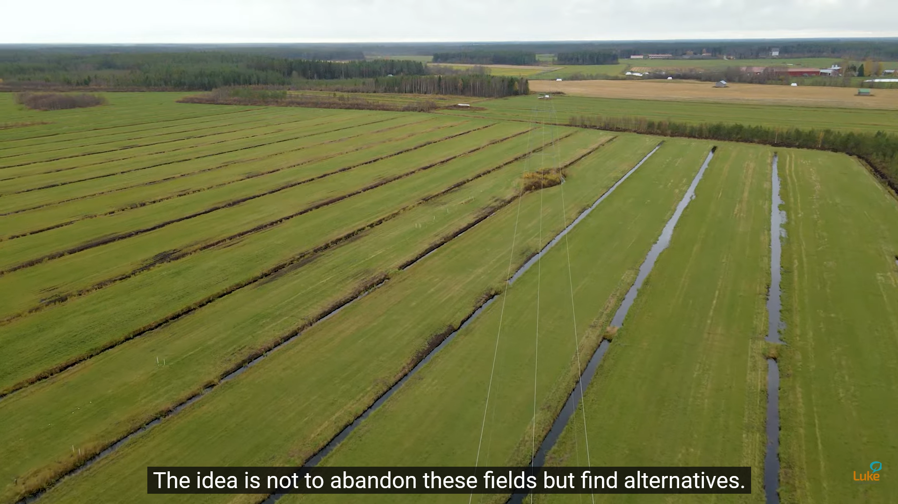
Päiderookasvatus Soomes. www.youtube.com/watch?v=mpxM05HisOU

Slide 14
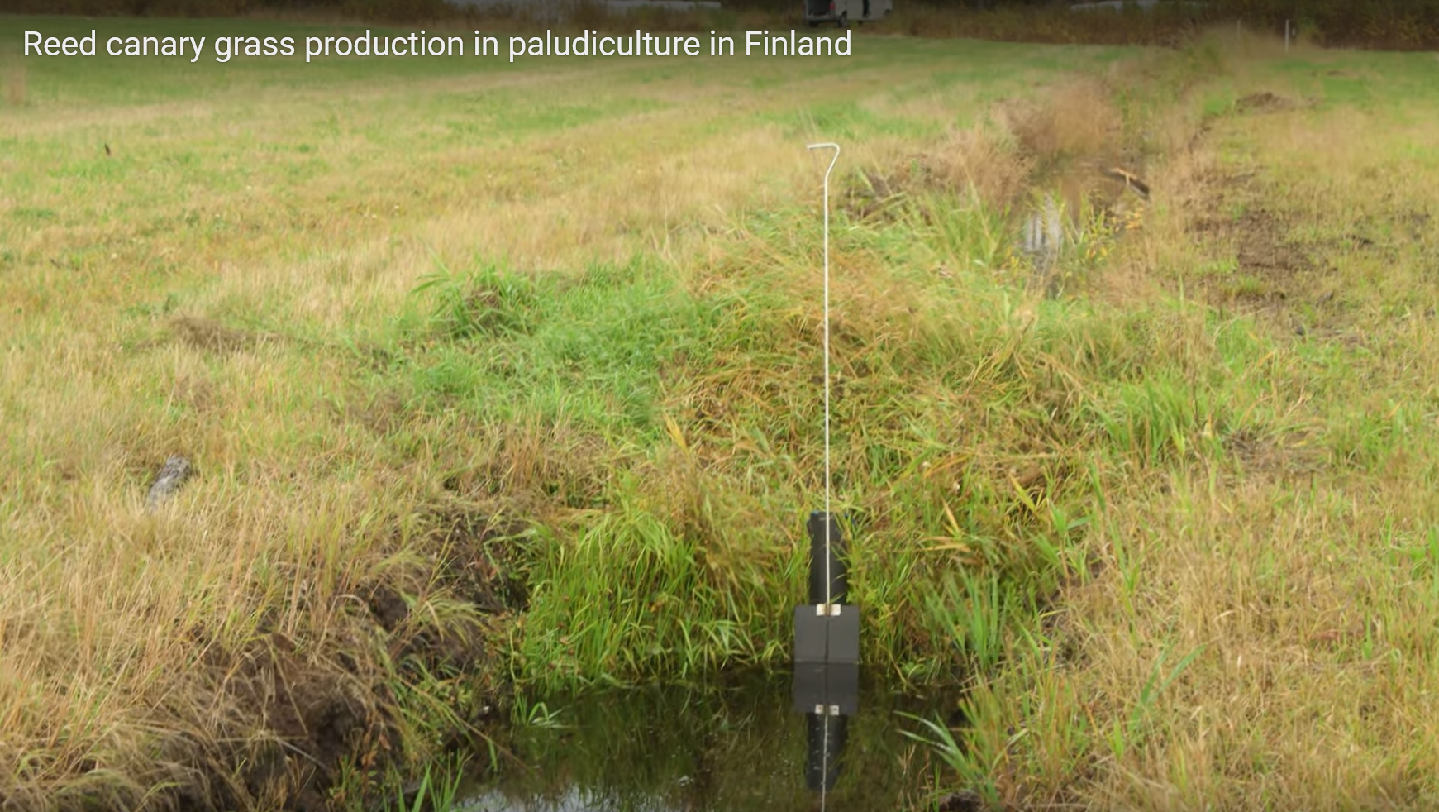
Päiderookasvatus Soomes. www.youtube.com/watch?v=mpxM05HisOU

Slide 15
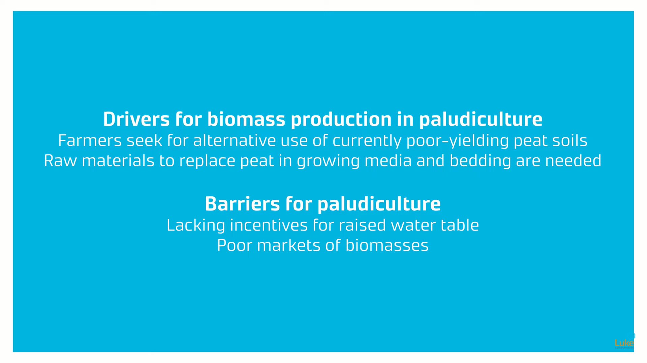
Päiderookasvatus Soomes. www.youtube.com/watch?v=mpxM05HisOU

Slide 16
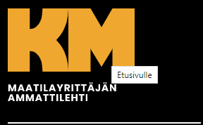
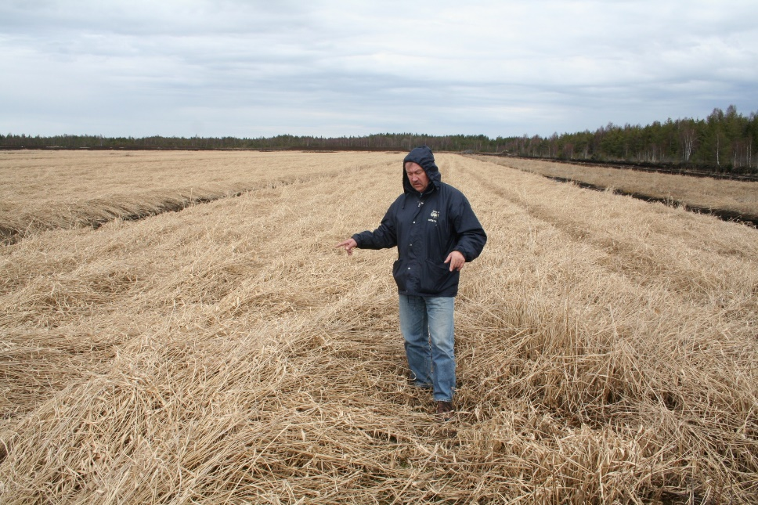
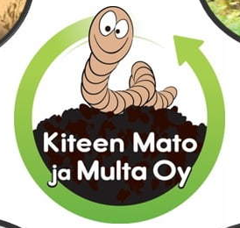
Notes:
Päästövähennystä tulisikin pitää märkien tai hyvin kosteiden peltojen päätuotteena ja pellolla kasvatettavaa biomassaa vain päästövähennyksen ohessa syntyvänä sivutuotteena.
Päideroog, kannatab kasvada 30 cm alla maapinna. Kasutus: põhk, kasvusubstraat.
Juhul, kui CO2 hind oleks 20 eurot, oleks see väga motiveeriv maaomanikele, praegune olukord, kus kliima argumente ei arvestata PM toetuste jagamisel, ei ole see ka senist maakasutust muutev. Võrreldes künniga 20 CO2ekv vähendab emissiooni.
Nimetatakse ära harilik angervaks, hundinui ja pilliroog.
a payment for climate wetland from which the farmer could receive an annual maintenance fee

Slide 17
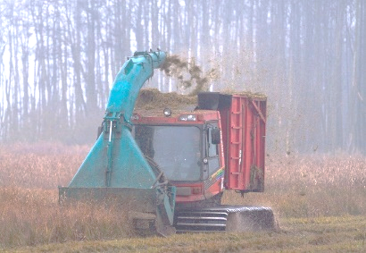
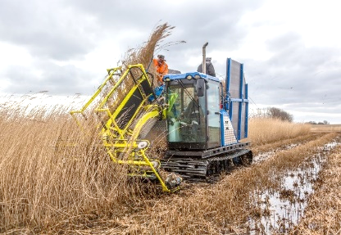
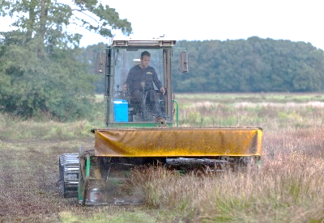
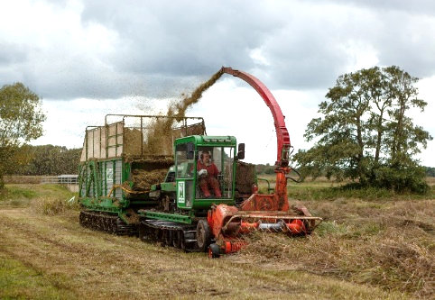
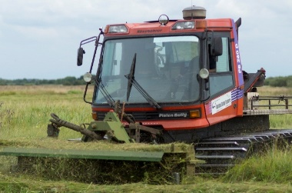
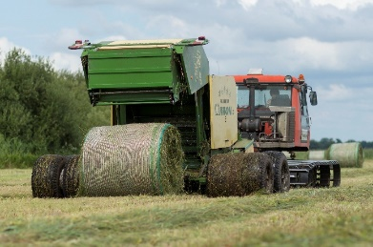
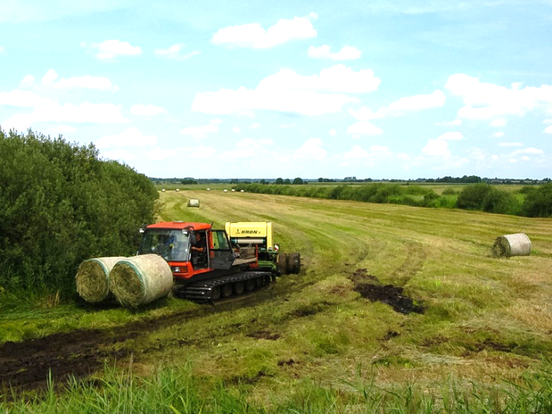
KUIDAS?
(I)
(I)
e)
f)
a)
b)
(I)
(II)
g)
h)
c)
d)
(I)
(II)
(III)
©Fotod T.Dahms v.a
S. Fischer ja
© Brielmaier
i)
j)
k)

Slide 19
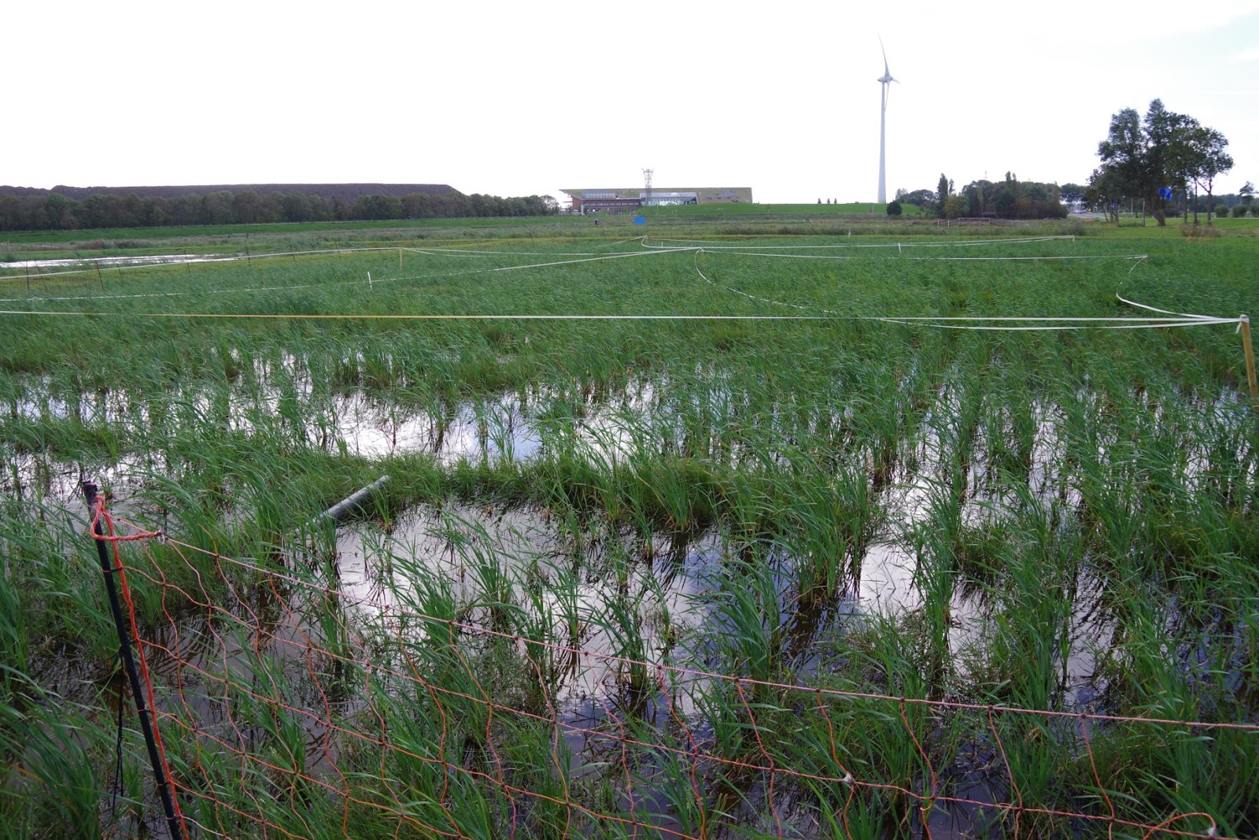
Hundinuia istandus Hollandis. Foto: M.Kohv

Slide 20




Märgalaviljelus Baltimaades
2022-2023
Eesmärk: uurida ja tutvustada märgalaviljeluse võimalusi Baltimaades eesmärgiga
vähendada kuivendatud turbaaladest lähtuvaid kasvuhoonegaaside emissioone.
2023. a tegevused
- 10 märgalaviljeluse pilootala leidmine koostöös Põllumajandusuuringute Keskusega:
mulla seisundi analüüs
rakendatavuse analüüs
õppepäevad/alade külastused
teabematerjalid nõustajatele ja maaomanikele
juhised süsinikupõllunduseks ja CO2 turumehhanismid
Märgalaviljelusega seotud huvigruppide
koondamine – “märgalaviljeluse ümarlaud”
2023+
KHG ja majandamispraktikate uuringud Eestis

Slide 21
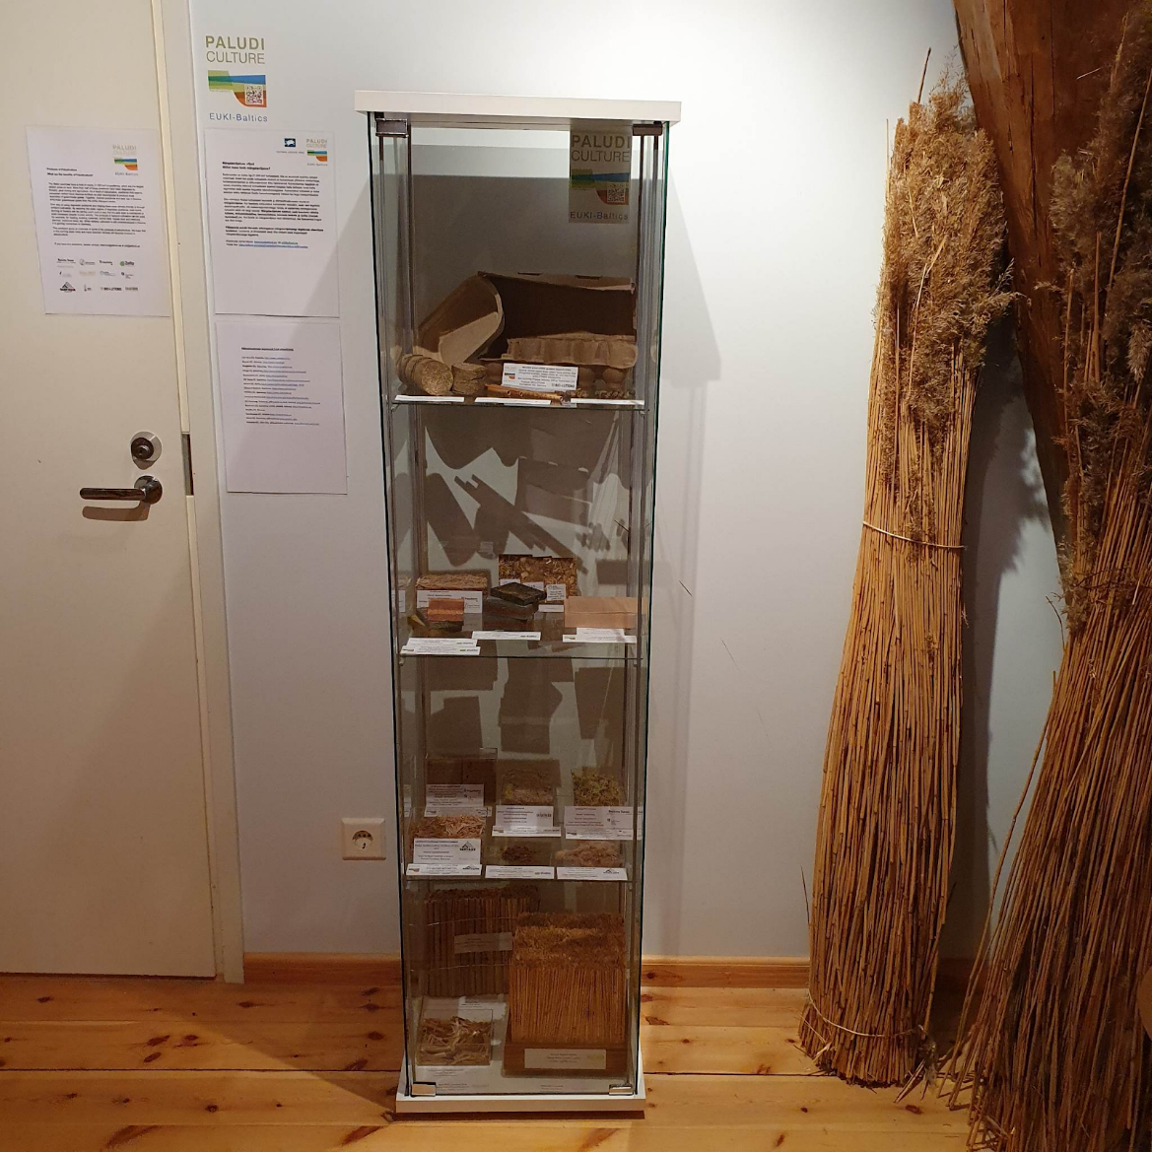
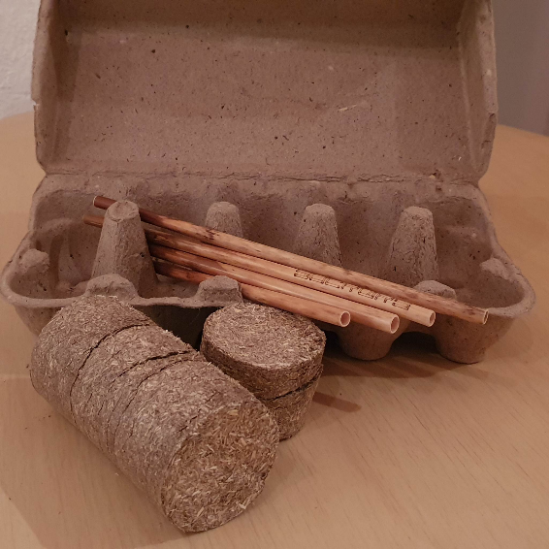
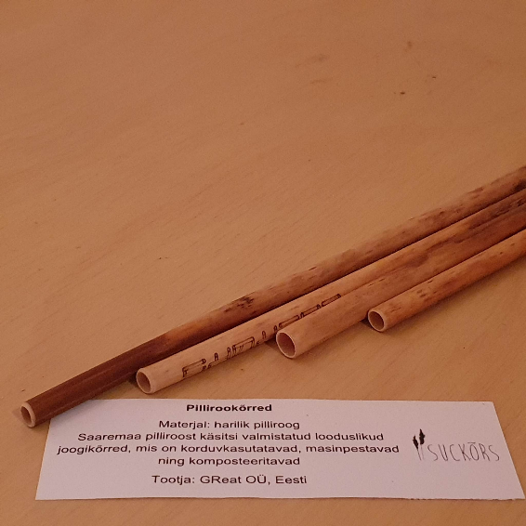
Märgalaviljeluse toodete näitus

Slide 22
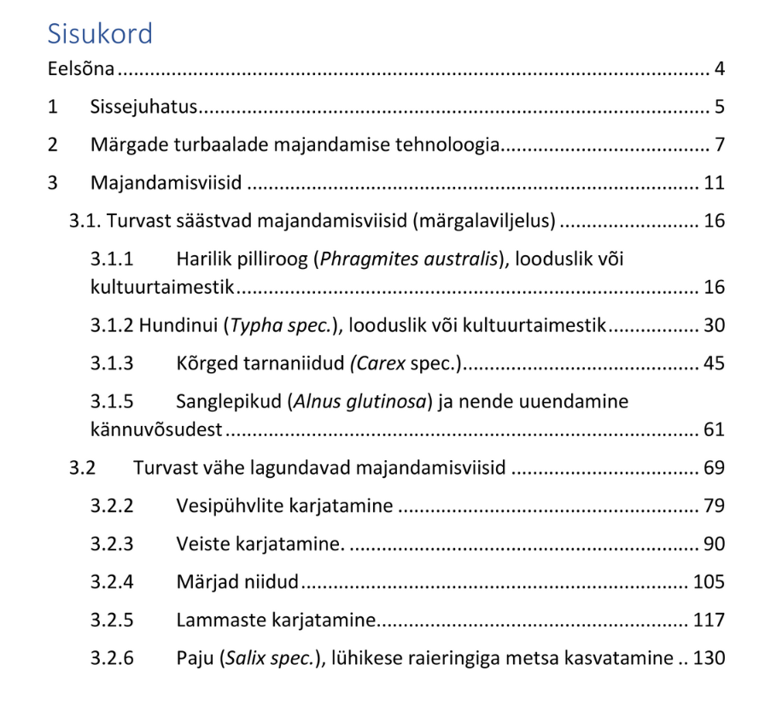
Teabematerjalid
Michael Succow Stiftung, Greifswaldi Mire Centre (august 2022).
Tõlge 2.0 versiooni väljavõtetest:
Birr, F., Abel, S., Kaiser, M., Närmann, F., Oppermann, R., Pfister, S.,
Tanneberger, F., Zeitz, J. & Luthardt, V. (2021): Säästev põllumajandus ja metsandus turbaaladel - kliimat ja bioloogilist mitmekesisust säästvate tavade teabelehed (148lk).
Eberswalde Rakenduskõrgkool ja Greifswald Soode Keskus. Eberswalde, Greifswald
https://elfond.ee/tegevus/margalaviljelus-baltimaades

Slide 23
CO2 turumehhanismid ja süsinikupõllundus
South Pole
Single.Earth
Arbonics
eAgronom Carbon Program
IUCN-UK Peatland Programme
19,309 ha, aastane heite vähenemine 0.6 mln t CO2
MoorFutures® CO2ekv t hind 29.41 kuni 67.23 eurot

Slide 24
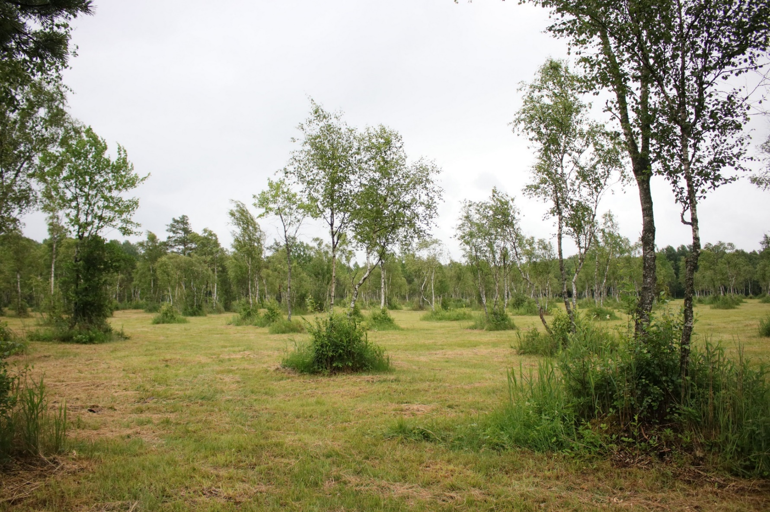
Ehmja-Turvalepa hoiuala,
Foto: J.-O. Salm
Tänudega kaasa mõtlemast!
Jüri-Ott Salm, jott@elfond.ee

Slide 25
Erinevad maakasutusviisid turvasmuldadel ja sellest lähtuv süsiniku ja kasvuhoonegaaside emissioon (Keskkonnaministeerium 2020, ELF 2019)
 | Metsamaa | Põllumaa | Rohumaa | Turbakaevandusalad+ kasutus energeetikas + kasutus aiandusturbana | KOKKU
CO₂, 1000 t | 347 | 621 | 58 | 163 + 127 + 945 Kokku: 1 235 | 2 261
CO_{2ekv}, 1000 t | 679 | 621 | 58 | 1 237 | 2 595
Pindala, ha Kokku sh kuivendatud (KeM 2022) | 583 670 282 655 | 27 750 27 750 | 52 830 9 484 | 25 550 25 550 | 689 800 345 439
Pindala , ha Kuivendatud (ELF 2019) | 282 557 | 77 000

